Slide 1
Prosess for dokumentering av arbeidsprosesser ved innføring av WebSak i Oslo kommune
Utarbeidet av
Kemnerkontoret
versjon 06
Januar 2017
- vil være gjenstand for endringer knyttet til erfaring -

Slide 2
Konseptfase: Analyse av dagens arbeidsprosesser
1
Ledelsen godkj
prosjektmandat:
(BP 1) : Utred idé!
Etablering av første oversikt
  Liste med prosesser per divisjon, én setning per prosess
Grov beskrivelse per prosess (Skjema i Excel)
  Navn på arbeidsprosess og avdeling (hovedansvarlig)
  Grov saksgang (fem trinn?)
  Prosesseier / utførende ressurs
  Systemstøtte & manuelle rutiner
  Integrasjoner
  Liste dokumenter og roller
Evaluering av prosess (Skjema i Excel)
  Ressurskrav (FTE) i dag
  Effektiviseringsbehov
    Utfordringer
    Muligheter
  Effektiviseringspotensiale
    Økonomi
    Tid
    Kvalitet
  Prioritet, bestemme ambisjonsnivå
Analyse dagens arbeidsprosess
Prioritert
liste
Detaljering av nye prioriterte arbeidsprosesser
Godkjente
Nye prosesser
Utvikling av kravspesifikasjon
Husk at Acos kjenner systemet og dets muligheter, men de kjenner ikke ditt funksjonelle behov.
Det må du få tydelig frem.
Beslutnings-underlag
Implementering av el. dokumentsystem
2
Ledelsen godkj
prosjektforslag:
(BP 2) : Faseplan..

Slide 3
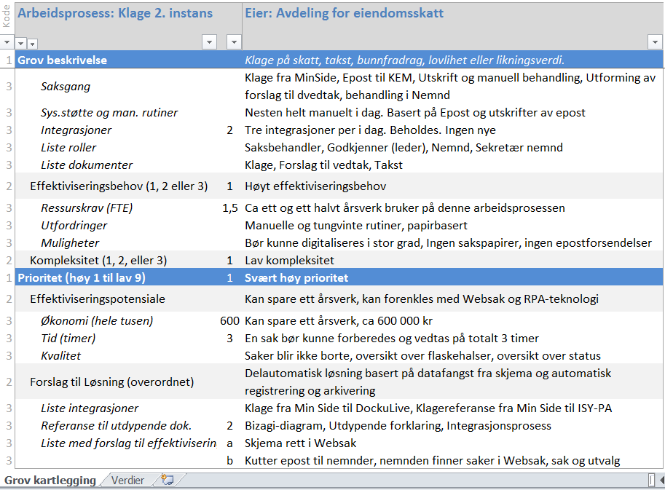
Konseptfase: Mal (Excel) for dokumentasjon av analyse av dagens arbeidsprosesser
Analyse dagens arbeidsprosess
Prioritert
liste
Nivå 1
Filtrering
Nivå 3
Filtrer på det nivået du vil vise avhengig av hvem du viser til (nivå 1, 2 eller 3).
Alle linjene må nummereres for at dette skal fungere.
Nivå 2
Automatisk verdi på grunnlag av verdier gitt for Effektiviseringsbehov og Kompleksitet. Ref. Lean.metodikk.
Nummerering for angivelse av nivå
Vær så tydelig som mulig ved spesifisering av gevinst (erfaring UDE)
Brukes for utregning av prioritet

Slide 4
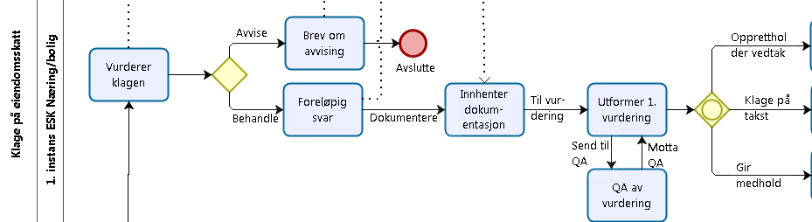
Planleggingsfase: Detaljering av nye arbeidsprosesser (hvis disse skal endres)
2
Ledelsen godkj
prosjektforslag:
(BP 2) : Faseplan..
Tenk gjennom implementeringsstrategien
  Sjekk UKEs anbefalinger av strategi for implementering
  Vurder om du skal ta noen områder svært grundig slik at disse kan danne et attraktivt eksempel for videre implementering når hovedjobber er gjort
  Vurder behov for kjennskap til Acos i arbeidsgruppen og få dette på plass
Detaljert beskrivelse av arbeidsprosessen
  Prosess. Bruk et verktøy for å tegne opp arbeidsprosessen (eks. Bizagi). Vær nøye med utgangene (se forklaring under).
  Datafangst. Sjekk om det er mulig å begrense og systematisere datafangsten (kan du bruke et strukturert skjema for noe?)
  Roller. Kartlegg hvilke roller som er involvert i arbeidsprosessen, hvem mottar noe, hvem utarbeider noe og hvem godkjenner og kvalitetssikrer. La hver av rollene bli en bane.
  Dokumenter. Kompletter oversikten over dokumenter du behandler. Noter om det er interne notater eller utgående brev, gjerne også hve som skal ha dette (rollen) og hvilken mal som skal brukes. Vurder også om dette skal godkjennes før neste trinn kan starte.
  Integrasjon. Bruk en standardisert måte for kartlegging av integrasjoner mot andre systemer (se egen presentasjon)
Analyse dagens arbeidsprosess
Prioritert
liste
Detaljering av nye prioriterte arbeidsprosesser
Godkjente
Nye prosesser
Utvikling av kravspesifikasjon
Beslutnings-underlag
Implementering av el. dokumentsystem

Slide 5
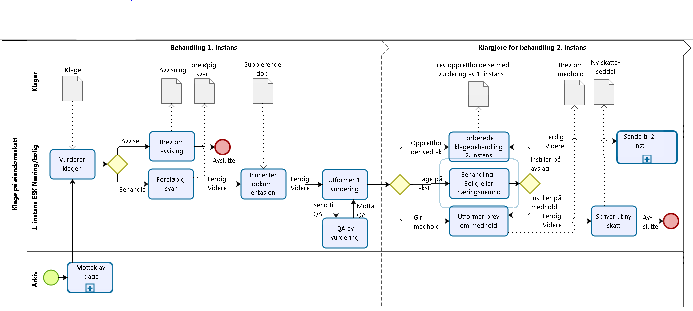
Eks. klagebehandling terminologi
Detaljering av nye prioriterte arbeidsprosesser
Godkjente
Nye prosesser
Rolle
Dokument
Fase
Prosess-
navn
Start på prosess
Fra/Til annen prosess
Bane eller
swimlane
Punkt eller
oppgave
Symbol for valg
Valg eller
sporvalg
Utgang
Slutt på prosess

Slide 6
Eks. klagebehandling forklaring av terminologi brukt i eksempel
Detaljering av nye prioriterte arbeidsprosesser
Godkjente
Nye prosesser
Prosessnavn | Navn på den arbeidsprosessen som beskrives ved bruk av en eller flere baner (swimlanes).
Utgang | Pil som forteller hvilken oppgave som følger. Alle piler representerer utganger. Alle piler må beskrives unntatt de som peker på et valg (diamant).
Valg eller sporvalg | Et valg eller sporvalg er også en utgang! Brukes der flere muligheter finnes. Hvis det er flere utganger må du ha et valgsymbol: En diamant som viser hvilke utganger (valg) som finnes. Hvis det ikke er begrensning på antall valg, brukes sirkel inne i diamanten. Beskriv alltid pilene – det alltid gjøres! Sporvalg blir til menyvalg i Acos Websak.
Bane eller swimlane | Brukes for å angi rolle. Ofte brukt for avdeling. Angir hvem som har ansvar for å gjøre noe. Brukes oftest om en gruppe (rolle med flere medlemmer). Baner blir til roller i Acos Websak.
Start på prosess | Kun en angivelse av startpunkt.
Punkt eller oppgave | Firkant som beskriver handlingen som utføres. Punkt blir til oppgave i Acos Websak.
Fra/Til annen prosess | En subprosess eller tilknyttet prosess. Vises som Oppgave merket med et plusstegn. For å lage en tilknyttet prosess gjør du slik: Høyreklikk og velg «Transform to sub-process», høyreklikk en gang til og velg «Sub Process type» → «Reusable Sub-Process». Du kommer da inn i en ny tilknyttet flik og kan starte der med en ny prosess.
Slutt | Symbol som forteller at arbeidsprosessen er ferdig.
Dokument | Forteller hvilke dokumenter som er aktuelle på det steget du er. Kun en liste med dokumenter (du kan beskrive dette i «Properties» på oppgaven). Dokumentasjonen blir til dokumenter som skal lagres (eller vurderes for lagring) i Acos Websak
Rolle | Beskriver ofte en avdeling, men kan også beskrive et team eller en rolle som går på tvers av avdelinger. Se Baner for hvordan dette brukes i Acos Websak.
Fase | Er en samlet gruppe med oppgaver som hører sammen og som fører frem til et resultat (milepæl). En fase vil utgjøre en Fane i Acos Websak.
Symbol for valg | Det finnes mange varianter av denne. Vi bruke denne enkle diamanten for alle typer valg.

Slide 7
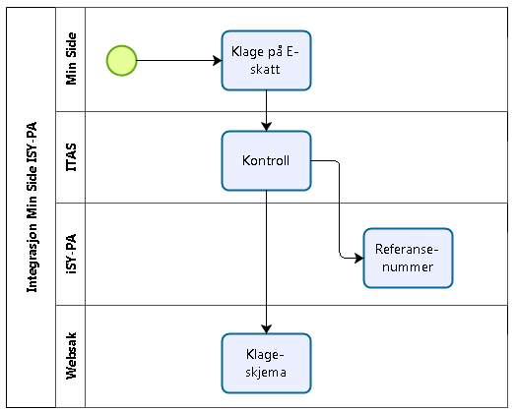
Integrasjoner er til godkjenning hos PFF
Detaljering av nye prioriterte arbeidsprosesser
Godkjente
Nye prosesser
System
Dataflyt
Funksjonell beskrivelse per integrasjon
Klage utformes av skatteyter på MinSide i predefinert skjema etter sikker innlogging
Grensesnitt mot mottakende systemer er definert i Itas
ISY-PA (system for eiendomsskatt) mottar referansenummer og legger det på Takstskjemaet
  Referansenummer
  Gnr / Bnr
DocuLive (fremtidig Websak) mottar klagen og knytter den til person og eiendom
  Navn
  Personnummer / Org,nummer
  Referansenummer
  Gnr / Bnr
  Klageskjema
Navn på integrasjon
Spesifikasjon av hvilke data som overføres

Slide 8
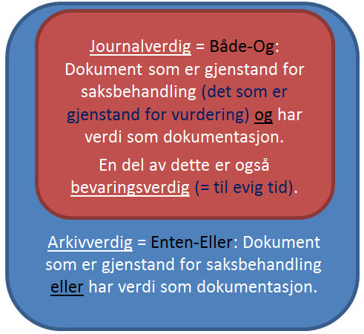
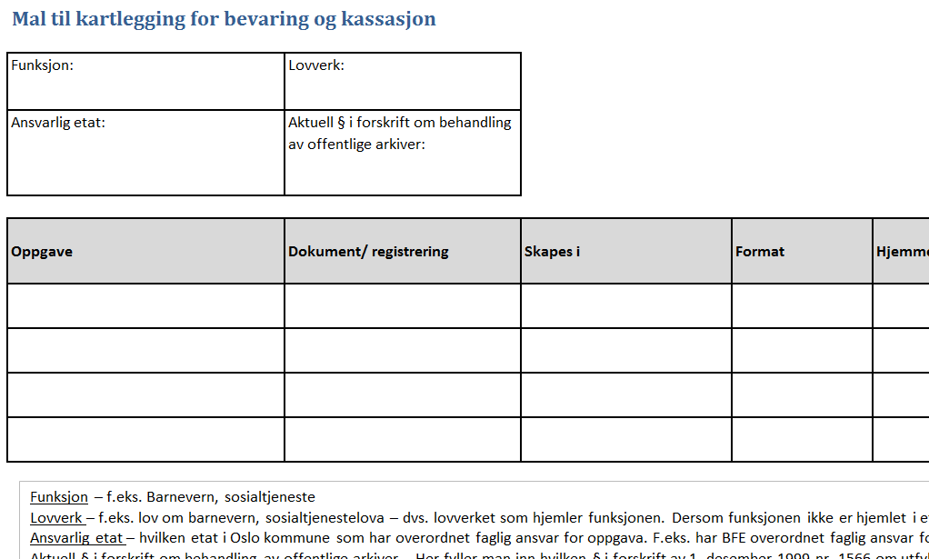
Planleggingsfase: Kassaksjonsplan
Analyse dagens arbeidsprosess
Prioritert
liste
Se mal for kassaksjonsplan i Excel
Fylles ut av arkivansvarlig for hver rutine

Slide 9
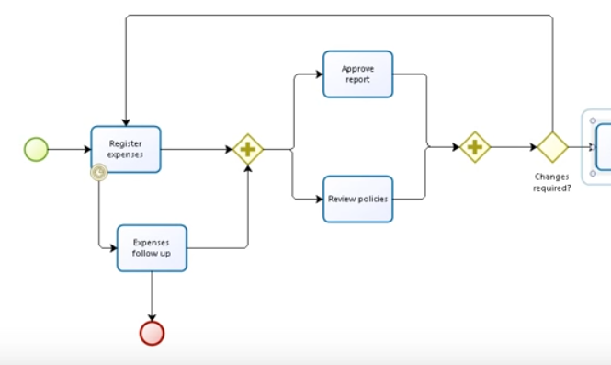
Verktøy - Bizagi
Detaljering av nye prioriterte arbeidsprosesser
Godkjente
Nye prosesser
Bizagi er et verktøy for prosesskartlegging.
Bizagi er akseptert av Acos, som vil utnytte det til å få implementeringen av etatenes arbeids-prosesser enklest mulig.
Bizagi er gratis om du begrenser deg til kun å bruke Bizagi Modeller, som er selve kart-leggingsverktøyet. Mer trengs ikke.
Det er mulig å eksportere en Bizagi-modell til et annet verktøy, f.eks. MS-Visio.
Det er lett å eksportere Bizagi arbeidsprosesser som bilder som kan presenteres i PowerPoint mm om ønskelig. Du kan også bruke andre prosesskartleggingsverktøy som Visio osv.
Bizagi har et BPM-filformat som er et standardformat for dokumentasjon av arbeidsprosesser (Business Process Model). Se https://en.wikipedia.org/wiki/Business_process_modeling
Verktøyet kan lastes ned fra: http://www.bizagi.com/en/products/bpm-suite/modeler
Du finner flere læringsvideoer om Bizagi på Youtube. Prøv denne: https://www.youtube.com/watch?v=GpXYgNVcdMU&list=PL-6mNeLaDVHC6Vw6UTQbfMieAJ_O6LAWs . Den etterfølges av flere videoer.

Slide 10
Planleggingsfase (forts): Utvikle kravspesifikasjon
Bistand og forankring
  Forankre og avklare fremdrift med UKE
  Avklare behov for bistand fra ACOS
  Avklare behov for bistand fra andre
Avklare systemstøtte og kompetanse
  Hva dekkes av standard
  Hva må utvikles
  Beskrivelse av funksjonelle krav til ACOS
  Detaljere beskrivelse av integrasjoner
  Beskrive funksjonelle krav til andre systemer
  Avrop tjenester fra ACOS
Oppsummere resultater
  Avklare økonomiske rammer
  (herunder avtale og plan med ACOS)
  Ferdigstille samlet kravspesifikasjon
  Avstemme kravspesifikasjon med ACOS
  Lage grov implementeringsplan, herunder
  konverteringsstrategi
  Lage tydelig gevinstplan
  Forankre i og få godkjenning av ledelsen
Vær formell og still tydelige krav til Acos om kontraktuelle ting som
Status
Leveranser
Godkjenning
Avtalen har stilltiende godkjenning dersom du ikke foretar deg noe
Analyse dagens arbeidsprosess
Prioritert
liste
Detaljering av nye prioriterte arbeidsprosesser
Godkjente
Nye prosesser
Utvikling av kravspesifikasjon
Beslutnings-underlag
3
Implementering av el. dokumentsystem
Ledelsen godkj
styringdokument:
(BP 3) : Avrop..

Slide 11
Gjennomføringsfaser: Implementering
Avklaringer med UKE og Byarkivet – prioritet implementering
  Avklare tekniske behov og drift
  Avklare når KEM kan starte med arbeidet (prioritet som etat)
  Detaljere og planlegge videre bistand fra ACOS
Implementering
  Gjennomgå kravspesifikasjon med ACOS
  Avklare detaljert behov for tilpasning
    Spesialtilpasning
    Tilpasninger som blir en del av standard ACOS
    Revidere kravspesifikasjon dersom behov
  Detaljdesign ny løsning (Acos)
  Detaljere og revidere plan for implementering
    Plan for systemimplementering forankret med Acos
    Tydelig opplæringsplan
    Utrulling av konverteringsstrategi
    Plan for gevinstrealisering
  Implementere
Avslutte prosjektet
  Skrive erfaringsrapport
  Overlevere resultatene til linjen
Analyse dagens arbeidsprosess
Prioritert
liste
Detaljering av nye prioriterte arbeidsprosesser
Godkjente
Nye prosesser
Utvikling av kravspesifikasjon
Beslutnings-underlag
Implementering av el. dokumentsystem

Slide 12
Oppsummering: Produserte dokumenter
Arbeidet blir dels til mens du går
  Under finner du forslag til en liste med dokumenter som kommer ut av kartleggingsprosessen. Legg til elementer du erfarer du trenger.
Dokumenter fra kartleggingen
  Oversiktsliste med arbeidsprosesser i Excel – en prosess – en linje
  Et Exceldokument per arbeidsprosess – grov kartlegging og analyse
  Et prosesskart (i for eksempel. Bizagi) for hver utvalgte rutine du ønsker å ta grundigere
  Oversiktsliste med integrasjoner i Excel med angivelse av fra/til dokumentsystemet
  En funksjonell beskrivelse (prosesskart) av hver integrasjon med angivelse av hvilken arbeidsprosess som dette gjelder
  Kassaksjonsskjema for hver rutine
  Kravspesifikasjon – et dokument med krav avdekket under kartlegging. Se avtalen med Acos for eksempel.
Analyse dagens arbeidsprosess
Prioritert
liste
Detaljering av nye prioriterte arbeidsprosesser
Godkjente
Nye prosesser
Utvikling av kravspesifikasjon
Beslutnings-underlag
Implementering av el. dokumentsystem

Slide 13
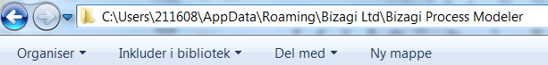
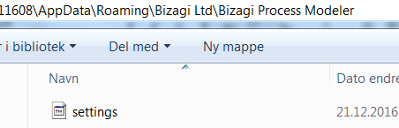
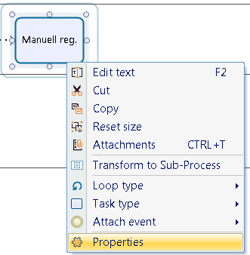
Problemer med Bizagi?
Klarer ikke å åpne «Element Properties» ved høyreklikking på et objekt
Bizagi vil av og til ikke fungere korrekt når du vil se på egenskapene (properties) ved et objekt, som normal kommer frem ved å høyreklikke på objektet og velge «Properties» i den menyen som fremkommer. Alternativt få frem det samme ved å trykke F4. For å løse problemet må du slette filen settings og restarte datamaskinen din. Slik går du frem:
  Tast manuelt inn sti (path) som fremgår under. Stien og filnavnet er usynlig. Du må derfor taste helt korrekt det som står under. Husk å bruke din bruker, dvs. skifte ut med ditt windowsbruker der det står \user\ (etter Users). Det kan se slik ut (min bruker er 211608). Adressen er usynlig fra og med «\AppData…»
  Du får da frem filen «settings»:
  Slett filen og start datamaskinen på nytt
  Start Bizagi modeller på nytt og problemet skal være løst,
  merk objektet og klikk F4 eller høyreklikk på objektet for å kontrollere:

